Slide 2
Exploración y análisis de datos con R
Nombre del presentador
Título
Este modulo está disponible en: https://aka.ms/learn-data-analysis-with-R
Nombre del presentador
Título
Notes:
Enlace al módulo publicado en Learn: Exploración y análisis de datos con R - Learn | Microsoft Docs

Slide 3
Objetivos de aprendizaje
Tareas comunes de exploración y análisis de datos
Cómo usar paquetes de R, como ggplot2 y dplyr, para convertir los datos sin procesar de forma que puedan entenderse, así como aportar información y conocimientos
Analizar datos del mundo real

Slide 4
Introducción

Slide 5

Introducción
Como es lógico, como científico de datos, su rol implica principalmente la exploración y el análisis de datos
Tidyverse es una colección de paquetes de R que hacen que la ciencia de datos sea más rápida, fácil y divertida.
Tidymodels es una colección de paquetes de R para el modelado y el análisis estadístico.
TensorFlow para R y Torch para R suministran funcionalidades de aprendizaje automático y aprendizaje profundo.
Notes:
Como es lógico, como científico de datos, su rol implica principalmente la exploración y el análisis de datos. Los resultados de un análisis podrían ser la base de un informe o de un modelo de Machine Learning, pero todo comienza con los datos.
R es uno de los lenguajes de programación más populares para los científicos de datos. R es un entorno elegante diseñado para admitir la ciencia de datos y puede usarlo para muchos propósitos.
Tras décadas de desarrollo de código abierto, R ofrece una amplia funcionalidad respaldada por un conjunto masivo de eficaces paquetes de modelado estadístico, aprendizaje automático, visualización y limpieza y transformación de datos. Por ejemplo:
Tidyverse es una colección de paquetes de R que hacen que la ciencia de datos sea más rápida, fácil y divertida.
Tidymodels es una colección de paquetes de R para el modelado y el análisis estadístico.
TensorFlow para R y Torch para R suministran funcionalidades de aprendizaje automático y aprendizaje profundo.
Normalmente, los proyectos de análisis de datos están diseñados para obtener conclusiones sobre un escenario concreto o para probar una hipótesis.
Por ejemplo, supongamos que es profesor universitario y quiere recoger datos sobre el comportamiento y los resultados académicos de sus alumnos, incluido el número de conferencias a las que asistieron, las horas de estudio y las calificaciones finales logradas al final del examen. Puede analizar todos los datos para determinar si existe una relación entre el tiempo que dedican al estudio y las calificaciones finales que obtienen. A continuación, se podrían utilizar los datos para comprobar una hipótesis de que solo los alumnos que estudian un número mínimo de horas pueden esperar obtener un aprobado.

Slide 6
Análisis exploratorio de datos

Slide 7
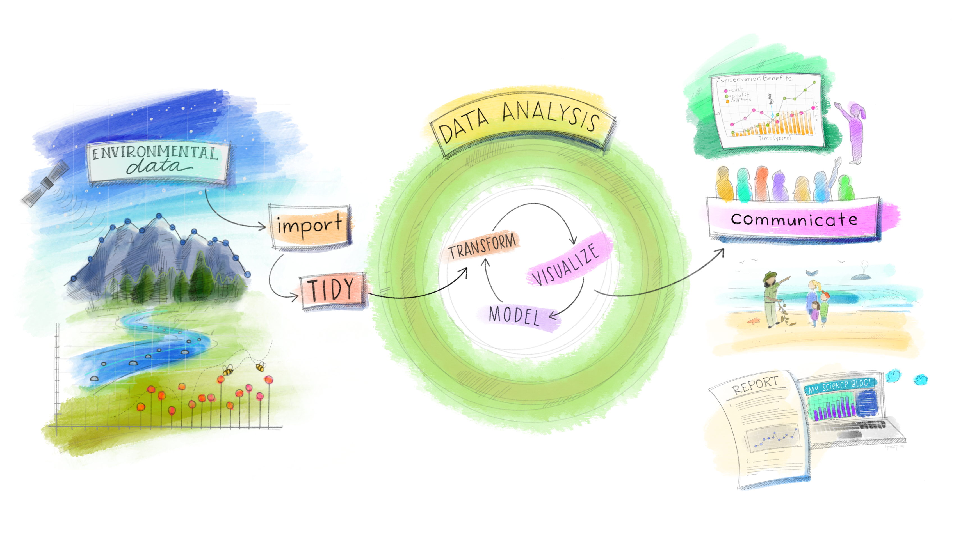
Análisis exploratorio de datos
El análisis exploratorio de datos (EDA) es un ciclo iterativo de análisis de conjuntos de datos para resumir sus características principales, a menudo visualizando y transformando sus datos.
Imágenes: allisonhorst
Notes:
El análisis exploratorio de datos, conocido popularmente como EDA, es un ciclo iterativo de análisis de conjuntos de datos para resumir sus características principales, a menudo mediante la visualización y transformación de esos datos.
Como científico de datos, usará diversas herramientas y técnicas para explorar, visualizar y manipular datos. Una de las formas más comunes de trabajar con datos es mediante el lenguaje R y algunos paquetes específicos para la exploración de datos. Un paquete de este tipo es Tidyverse, una colección de paquetes que proporcionan herramientas para los desafíos de ciencia de datos más comunes. Entre los paquetes de Tidyverse con los que interactuará se incluyen ggplot2, dplyr y tibble.

Slide 8
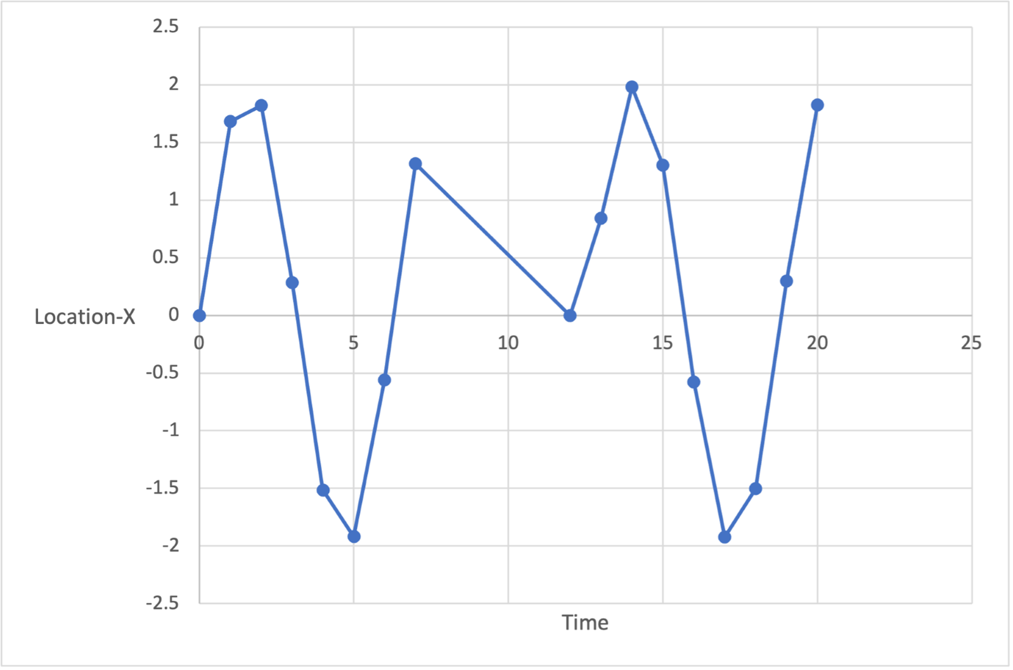
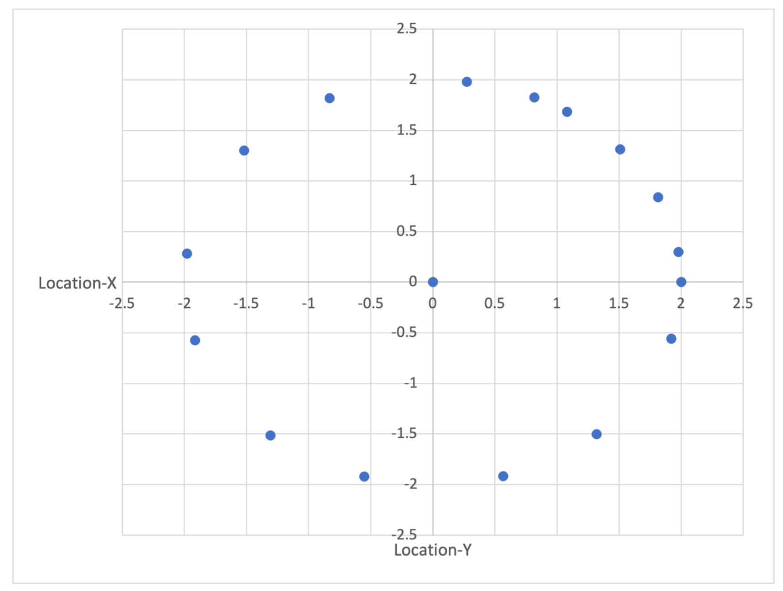
Visualizar datos
Representar datos visualmente generalmente significa graficarlos.
Tiempo | Posición X | Posición Y
0 | 0 | 2
1 | 1.682942 | 1.080605
2 | 1.818595 | -0.83229
3 | 0.28224 | -1.97998
4 | -1.5136 | -1.30729
5 | -1.91785 | 0.567324
6 | -0.55883 | 1.920341
7 | 1.313973 | 1.507805
12 | 0.00001 | 0.00001
13 | 0.840334 | 1.814894
14 | 1.981215 | 0.273474
15 | 1.300576 | -1.51938
16 | -0.57581 | -1.91532
17 | -1.92279 | -0.55033
18 | -1.50197 | 1.320633
19 | 0.299754 | 1.977409
20 | 1.825891 | 0.816164
Notes:
Representar los datos visualmente normalmente significa representarlos en gráficos. Esto se hace para proporcionar una evaluación cualitativa rápida de los datos, que puede ser útil para entender los resultados, encontrar valores atípicos, comprender cómo se distribuyen los números, plantear nuevas preguntas sobre los datos, etc.
Aunque a veces es posible que sepa de antemano qué tipo de gráfico será más útil, otras veces quizás use los gráficos de forma exploratoria. Para entender el poder de la visualización de datos, considere los datos de la tabla siguiente, que describen la ubicación (x,y) de un coche que se conduce automáticamente. Es difícil ver patrones reales en la forma sin procesar de los datos. La media o promedio le dice que la trayectoria del coche giró en torno a x=0,2 e y=0,3, y el intervalo de números parece estar entre -2 y 2 aproximadamente.
[La tabla estaba aquí]
Si ahora traza la posición X a lo largo del tiempo, puede ver que a la tabla parecen faltarle algunos valores entre los tiempos 7 y 12.
Si traza X frente a Y, termina con un mapa de por dónde se ha movido el coche. Es inmediatamente obvio que el coche ha estado conduciendo en círculo, pero que, en algún momento, condujo hacia el centro de ese círculo.
Los gráficos no se limitan a los diagramas de dispersión en 2D como estos. Puede usarlos para explorar muchos otros tipos de datos. Por ejemplo, puede representar proporciones a través de gráficos circulares o gráficos de barras apilados. También puede mostrar cómo se distribuyen los datos mediante histogramas y trazados de cajas y bigotes. O bien, puede usar otro tipo de gráfico para mostrar cómo difieren dos conjuntos de datos. Cuando intenta comprender datos o resultados sin procesar, es una buena idea experimentar con diferentes tipos de gráficos hasta dar con uno que explique los datos de forma visualmente intuitiva y más práctica.

Slide 9
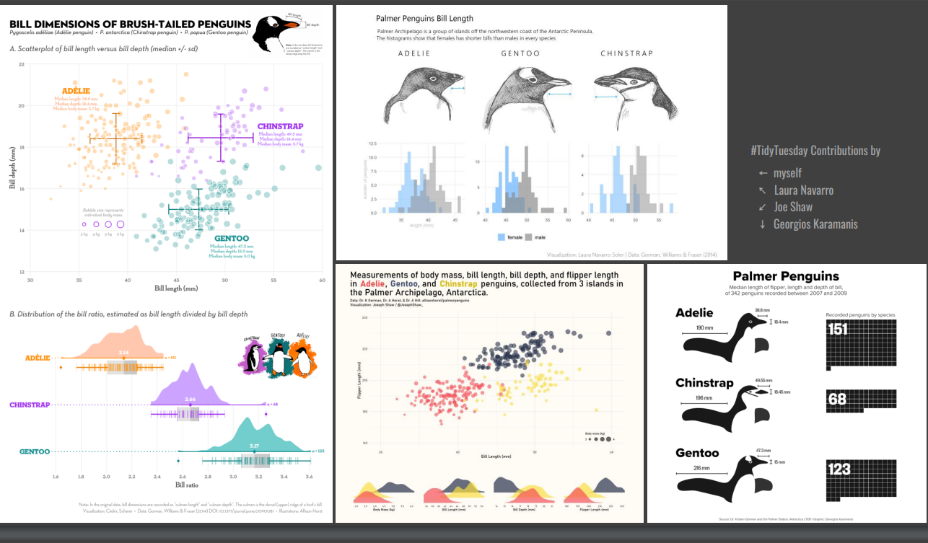
Visualización de datos mediante ggplot2
Ggplot2 es un paquete de R para crear gráficos elegantes para el análisis de datos.
Notes:
Ggplot2 es un paquete de R para crear gráficos elegantes para el análisis de datos. Con ggplot2, tiene una manera flexible de crear gráficos mediante la combinación de los componentes independientes de un gráfico en una serie de pasos iterativos. Esto hace que ggplot2 sea una de las herramientas más versátiles y eficaces para crear gráficos en R.

Slide 10
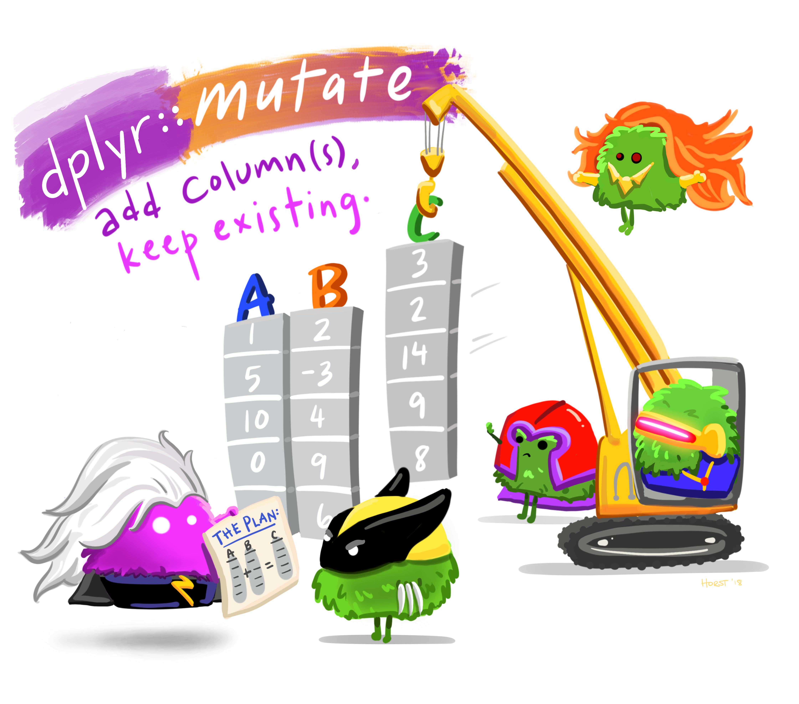
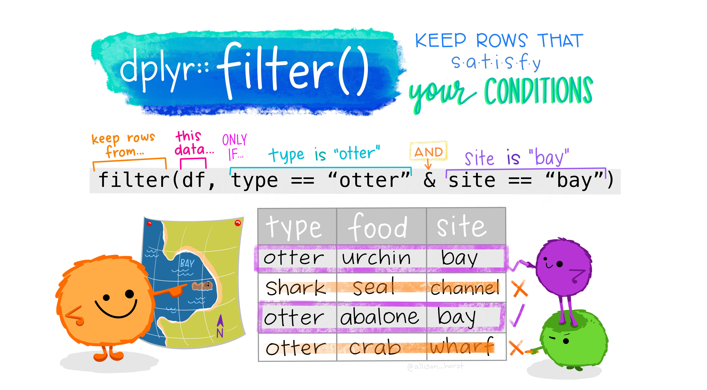
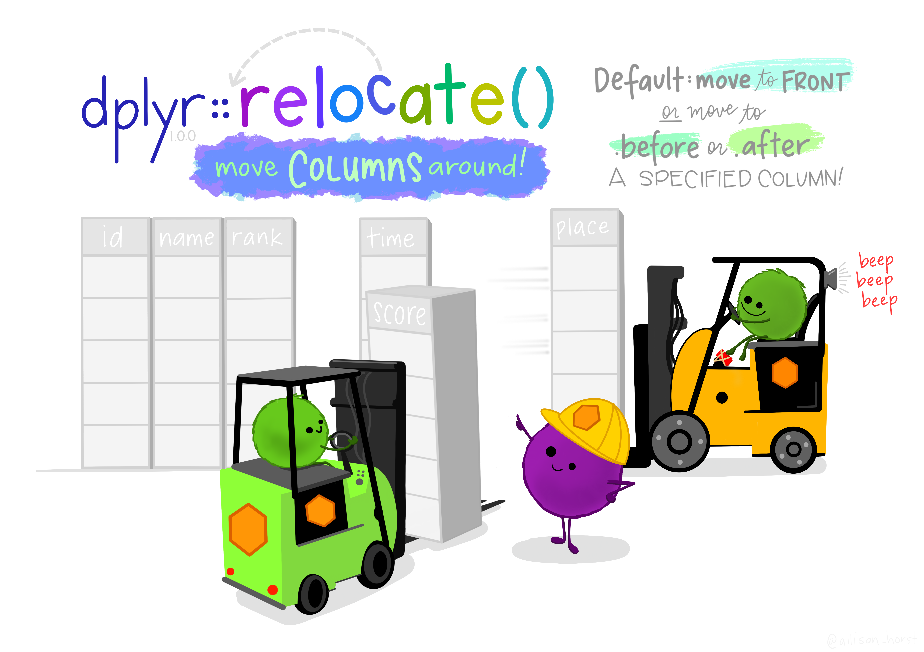
Transformación de datos mediante dplyr
Dplyr es una gramática de manipulación de datos
Image: allisonhorst
Notes:
dplyr es una gramática de manipulación de datos, la cual proporciona un conjunto coherente de verbos que le ayudan a resolver los desafíos de manipulación de datos más comunes. Con dplyr, puede transformar los datos exactamente a la forma que necesita para habilitar un análisis o una visualización adicional.

Slide 11
Examen de datos del mundo real

Slide 12
Examen de datos del mundo real
Los datos presentados en el material educativo a menudo son notablemente perfectos. Los datos del mundo real pueden contener muchos problemas diferentes que pueden afectar la utilidad de los datos y nuestra interpretación de los resultados.
Comprobar los valores que faltan y los datos registrados de forma incorrecta.
Considerar la posibilidad de eliminar valores atípicos obvios.
Considerar qué factores del mundo real podrían afectar al análisis y ver si el tamaño del conjunto de datos es lo suficientemente grande como para controlar el problema.
Comprobar si los datos sin procesar están sesgados y considerar sus opciones para corregirlos, si se encuentran.
Notes:
Los datos del mundo real pueden contener muchos problemas diferentes que afectan a la utilidad de los datos y a su interpretación de los resultados.
Es importante tener en cuenta que la mayoría de los datos del mundo real pueden estar influenciados por factores que no se registraron la primera vez que se recopilaron los datos. Por ejemplo, podríamos tener una tabla con los tiempos de los coches de carreras junto con los tamaños de los motores, pero otros factores que no se anotaron, como el clima, probablemente también influyeron. La influencia de estos factores puede reducirse a menudo aumentando el tamaño del conjunto de datos.
En otras situaciones, los puntos de datos que están claramente fuera de lo esperado, también conocidos como valores atípicos, a veces se pueden quitar de forma segura de los análisis, aunque se debe tener cuidado para no quitar puntos de datos que proporcionen información real.
Otro problema común en los datos del mundo real es el sesgo. El sesgo se refiere a la tendencia de las personas a seleccionar ciertos tipos de valores con más frecuencia que otros, de forma que se falsea la población subyacente o del mundo real. A veces puede identificar y evitar el sesgo explorando los datos y teniendo en cuenta los conocimientos básicos sobre la procedencia de estos.
Los datos del mundo real siempre tendrán problemas, pero se suelen poder superar si recuerda hacer lo siguiente:
Comprobar los valores que faltan y los datos registrados de forma incorrecta.
Considerar la posibilidad de eliminar valores atípicos obvios.
Considerar qué factores del mundo real podrían afectar al análisis y ver si el tamaño del conjunto de datos es lo suficientemente grande como para controlar el problema.
Comprobar si los datos sin procesar están sesgados y considerar sus opciones para corregirlos, si se encuentran.

Slide 13

Desafío: analizar datos de vuelo
Supongamos que el Departamento de Transporte está considerando agregar un nuevo aeropuerto. Se le ha solicitado que explore los datos existentes.
En este desafío, explorará un conjunto de datos del mundo real que contiene datos de vuelos del Departamento de Transporte de EE. UU.
Notes:
Los datos presentados en el material educativo a menudo son notablemente perfectos, diseñados para mostrar a los estudiantes cómo encontrar relaciones claras entre variables. Los datos del 'mundo real' son un poco menos simples.
Debido a la complejidad de los datos del 'mundo real', los datos sin procesar deben inspeccionarse en busca de problemas antes de usarse.
Como tal, la mejor práctica es inspeccionar los datos sin procesar y procesarlos antes de usarlos, lo que reduce los errores o problemas, generalmente eliminando puntos de datos erróneos o modificando los datos en una forma más útil.

Slide 14
Requisitos previos
Antes de aceptar el desafío, asegúrese de tener su máquina lista para comenzar
O
Abre el notebook en la nube
Docker
Instale y configure Docker para su sistema operativo
VS Code
Instale VS Code y el paquete de extensión Remote Development
Agregue archivos de configuración
Presione F1 y seleccione el comando Add Development Container Configuration Files... para Remote-Containers o Codespaces.
Seleccione la definición
Seleccione esta definición. Es posible que también deba seleccionar Show All Definitions... para que aparezca
Finalmente, presione F1 y ejecute Remote-Containers: Reopen Folder in Container para comenzar a usar la definición.
Abrir carpeta en contenedor
Abrir Binder

Slide 15
Prueba de conocimientos

Slide 16
Pregunta 1
1. Tiene un tibble, o dataframe, con la dimensión 20, 2. ¿Qué indica esto al respecto?
El tibble consta de 20 filas y 2 columnas.
El tibble contiene 2 columnas, con los valores 2 y 20.
El tibble contiene 20 filas, todas con el valor 2.
Notes:
Explicación: Correcto. Una dimensión de 20, 2 significa que el tibble tiene 2 columnas, cada una con 20 elementos. Esto le da una estructura rectangular de 20 filas y 2 columnas.

Slide 17
Pregunta 1
1. Tiene un tibble, o dataframe, con la dimensión 20, 2. ¿Qué indica esto al respecto?
El tibble consta de 20 filas y 2 columnas.
El tibble contiene 2 columnas, con los valores 2 y 20.
El tibble contiene 20 filas, todas con el valor 2.
Notes:
Explicación: Correcto. Una dimensión de 20, 2 significa que el tibble tiene 2 columnas, cada una con 20 elementos. Esto le da una estructura rectangular de 20 filas y 2 columnas.

Slide 18
Pregunta 2
Tiene un dataframe llamado df_sales, que contiene datos de ventas diarios. El dataframe muestra las columnas year, month, day_of_month y sales_total. Quiere determinar el valor promedio de sales_total. ¿Qué código debería usar?
df_sales %>% pull(sales_total) %>% avg()
mean(sales_total$df_sales)
mean(df_sales$sales_total)
Notes:
Explicación: Correcto. El descriptor de acceso ($) extrae los elementos de la columna sales_total del dataframe df_sales. A continuación, los elementos se pasan a la función mean(), que calcula el promedio.

Slide 19
Pregunta 2
Tiene un dataframe llamado df_sales, que contiene datos de ventas diarios. El dataframe muestra las columnas year, month, day_of_month y sales_total. Quiere determinar el valor promedio de sales_total. ¿Qué código debería usar?
df_sales %>% pull(sales_total) %>% avg()
mean(sales_total$df_sales)
mean(df_sales$sales_total)
Notes:
Explicación: Correcto. El descriptor de acceso ($) extrae los elementos de la columna sales_total del dataframe df_sales. A continuación, los elementos se pasan a la función mean(), que calcula el promedio.

Slide 20
Pregunta 3
3. Tiene un dataframe que muestra datos sobre las ventas de helados diarias. Usa la función cor de R para comparar las columnas avg_temp y units_sold y obtiene un resultado de 0,97. ¿Qué indica este resultado?
En el día con el valor máximo de units_sold, el valor de avg_temp era 0,97.
Los días con valores altos de avg_temp tienden a coincidir con los días que tienen valores altos de units_sold.
El valor de units_sold es, en promedio, el 97 % del valor avg_temp.
Notes:
Explicación: Correcto. La función cor devuelve la correlación, y un valor cercano a 1 indica una correlación positiva.

Slide 21
Pregunta 3
3. Tiene un dataframe que muestra datos sobre las ventas de helados diarias. Usa la función cor de R para comparar las columnas avg_temp y units_sold y obtiene un resultado de 0,97. ¿Qué indica este resultado?
En el día con el valor máximo de units_sold, el valor de avg_temp era 0,97.
Los días con valores altos de avg_temp tienden a coincidir con los días que tienen valores altos de units_sold.
El valor de units_sold es, en promedio, el 97 % del valor avg_temp.
Notes:
Explicación: Correcto. La función cor devuelve la correlación, y un valor cercano a 1 indica una correlación positiva.

Slide 22
Resumen

Slide 23
Resumen
Tareas comunes de exploración y análisis de datos
Cómo usar paquetes de R, como ggplot2 y dplyr, para convertir los datos sin procesar de forma que puedan entenderse, así como aportar información y conocimientos
Analizar datos del mundo real

